Slide 1


区块链技术及应用
2018年04月 北京
北京阿尔山金融科技有限公司

Slide 2

目 录
1
第一部分 区块链/联盟链技术
2
第二部分 阿尔山金融科技公司
3
第三部分 区块链应用项目
4
第四部分 产研合作
2

Slide 3
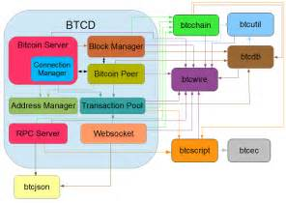
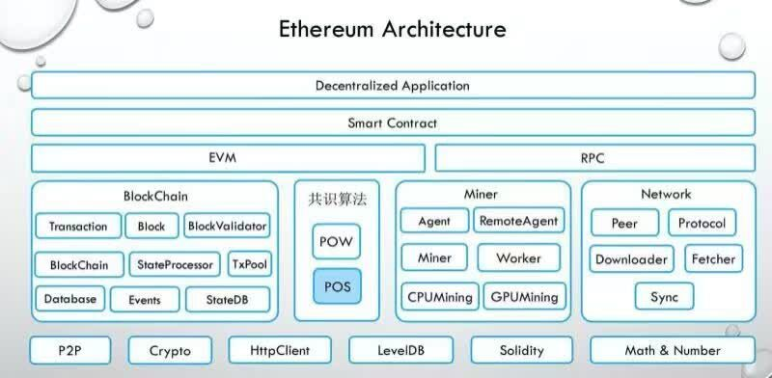
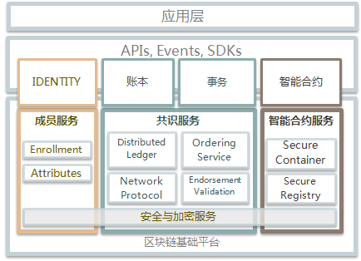
区块链技术
区块链技术演进
1.0: 比特币
2.0:以太坊
3.0: Hyperledger
比特币专用系统
延伸至任何数字资产
除货币外，金融领域，企业级方案
application
Ledger
Transaction
挖矿/PoW共识
简单脚本(非完备）
+ 智能合约 /语言/ EVM/ Gas
* 改进的PoW (Ethash)
+ 成员管理、接入认证
+ 插件式共识 : PBFT/Paxos/Raft,
+ 分区/channel
 | 比特币 | 以太坊 | Hyperledger Fabric
有无内置代币 | 有 | 有 | 无
共识算法 | Proof of Work | 改进版 Proof of Work | PBFT（实用拜占庭容错算法）/pluggable架构
合约运行环境 | 简单脚本引擎 | Ethereum Virtual Machine（EVM） | Docker
合约语言 | 脚本 | Solidity | Go/Java
合约运行终止 | 无 | Gas限制 | 运行时间
出块速度 | 约10分钟 | 平均十几秒 | 可配置
数据存储 | File+LevelDB | File+LevelDB | File+RocketDB/CouchDB
多链多通道 | 无 | 无 | 支持
4

Slide 4
区块链技术
区块链技术演进
区块链1.0
区块链2.0
区块链3.0
比特币以及其他衍生加密数字货币
区块链之上的智能合约技术
基于金融和法律等业务场景的智能合约应用
区块链上的更广泛业务的分布式应用，包括供应链管理、知识
产权保护、数字身份ID等

Slide 5
区块链技术
区块链是什么
区块链技术特点
去中介
节点间形成P2P式的网络结构，各节点作为平等主体进行直接交互，消除了对中心化信用的依赖
安全
在节点层面，使用加密机制防止未授权访问和数据篡改；节点间建立共识机制，从全局层面防范恶意攻击和欺诈行为
可追溯
账本式的数据库设计保留了所有的操作记录，从任何一条结果数据都可以追根溯源，查找到完整的变迁记录
健壮
每个节点都持有相同数据副本，形成了天然的备份机制；即使某些节点突然失效，其他节点仍可正常工作，系统整体不受影响
4

Slide 6
关于联盟链
联盟链是什么
联盟链是基于一定的准入机制，由几个相互信任的组织，通常是基于行业内具体的业务，共同组建的区块链网络。各组织之间是强信任关系，并基于一定的权限和角色限定共同维护账本。
 | 公有链 | 私有链 | 联盟链
网络加入控制 | 网络上所有节点 | 私有网络内部 | 组织授权后方可加入联盟
账本操作 | 所有节点可读写并参与共识 | 网络内的节点可读写参与共识 | 联盟内部根据组织角色控制账本具体读写、共识权限
共识算法 | Proof of Work | PBFT, POS，DPOS | PBFT，POS，DPOS
交易速度 | 出块：2-10 min 交易：4-20 tps | 出块：可配置 交易：500-2000 tps | 出块：可配置 交易：500-2000 tps
业务场景 | 加密数字货币及数字资产 | 企业内部业务对接或者POC | 联盟组织上下游企业之间根据业务需求共同维护

Slide 7
关于联盟链
联盟链在中国的实践与进展
国内某保交所联合国内多家保险企业，利用区块链技术，将保费、佣金、理赔分成等信息上链，实现自动化对账功能，解决保险行业目前手动对账成本高、效率低的痛点
中信银行、民生银行，信用证信息传输系统。将银行、买卖双方连接成一个网络，使得开证、通知、交单、承兑、付款的流程透明和可追踪。
跨境直联支付项目。招行有七家海外分行，原来跨境直连支付只能通过总行以点去做清算。该项目已在香港分行和海外分行已经试用，分行间可以实现资金相互划拨。
阿尔山金融科技联合中国银行、招商银行等推进的银行客户信息共享系统，推进银行间数据共享和金融科技创新。结合生物识别平台，验证客户身份，为建立统一个人及企业数字身份奠定基础

Slide 8
关于联盟链
联盟链的面临的问题与机会
问题
联盟链各成员组织之间存在潜在的联合欺诈性
联盟各节点之间使用受益和维护投入的不对称性，利益均衡问题
机会
联盟链的业务应用场景可以推进行业内的业务创新
联盟链的各组织是在同一个目标下互补合作共赢，更有利于实现数据共享和技术应用创新
联盟链各组织间基于对联盟准则的统一共识加入网络，治理方式更有规矩可循，有利于政府监管
联盟链在技术实施上更容易形成统一标准，包括部署结构、硬件配置等

Slide 9
目 录
1
第一部分 区块链/联盟链技术
2
第二部分 阿尔山金融科技公司
3
第三部分 区块链应用项目
4
第四部分 产研合作
9

Slide 10




公司简介
金融科技 FinTech
区块链
云计算
大数据
人工智能
blockchain
cloud computing
big data
artificial intelligence
公司以金融科技为主要发展方向，致力于探索区块链、云计算、大数据、人工智能等前沿科技技术在金融行业中的应用，促进金融行业产品与服务的创新，为数字化时代金融基础设施建设做贡献。
10

Slide 11
公司简介
协同发展 开放共赢
金融科技
建设下一代金融基础设施
北京阿爾山金融科技有限公司
创新思维探索区块链、云计算、大数据、人工智能等前沿科技在金融行业中的应用
创造区块链环境下的行业生态
300%
提出金融科技解决方案
共同打造实验环境
推动行业应用落地
联盟
研究院
区块链行业应用
清华阿爾山区块链技术研究院
产学研多元化创新
为金融科技公司的技术发展提供科研基础和人才储备
为创新提供技术咨询服务
11

Slide 12













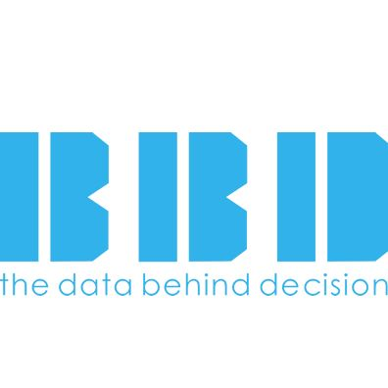





公司优势及合作单位
关于公司
国内顶尖金融科技公司
最早研发区块链技术并应用于多个实际场景
与金融、保险、监管等
行业进行深度合作
拥有深厚的行业资源
与清华大学成立
区块链技术联合研究中心
（人才、科研、创新）
在供应链金融领域具有深厚的积累，已有多个行业体系在实际运行
12

Slide 13
目 录
1
第一部分 区块链/联盟链技术
2
第二部分 阿尔山金融科技公司
3
第三部分 区块链应用项目
4
第四部分 产研合作
13

Slide 14
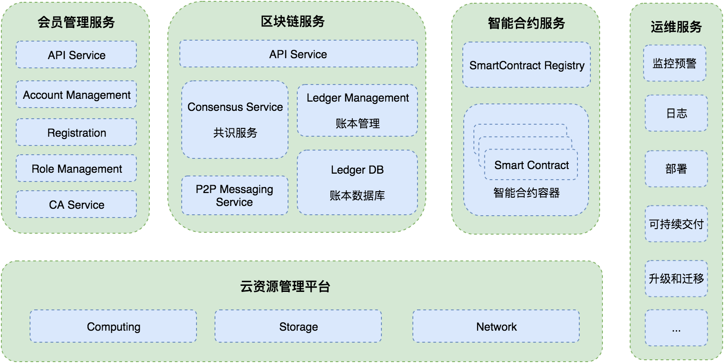
中国银行项目
打造中行基于云-区块链（CB）的基础设施平台
技术在银行业的应用将有极大可能改变数据记录和交易结算等金融科技基础设施的建设和使用方式，理论上将使银行业更具“新经济”的发展特征，其可以改变银行科技投入重硬件、重资产，应用交付周期长、成本高、难维护的模式，通过分布式的数据储存和计算，通过应用的微服务化，实现银行操作风险和运营成本的大幅降低以及以服务为中心的快速应用交付模式。
区块链（BlockChain）
基于云+区块链架构的展望
区块链平台介绍
支付领域
基于区块链电子钱包的支付业务，方便客户，提高效率，
降低清结算成本
身份认证领域
KYC，跨行客户信息共享，金融客户信息认证
资产管理领域
票据，收益凭证等业务，降低交易成本，杜绝凭证伪造

Slide 15

中国银行项目应用层面
区块链电子钱包
支持公益中行平台，增强了公益中行的支付功能；支持党建平台党费缴纳。
进一步丰富电子钱包功能：在已投产的充值、提现等功能基础上，加入社交功能，为行内员工提供安全可靠的沟通交流平台；加入生物识别功能，优化用户体验；加入商户用户，尝试构建良好的生态环境，提升使用黏性。
支付类功能：充值、提现、发红包…
社交类功能：朋友圈、短信、语音…
生态圈功能：B2C、C2C …
用户体验类功能：生物特征身份识别…

Slide 16
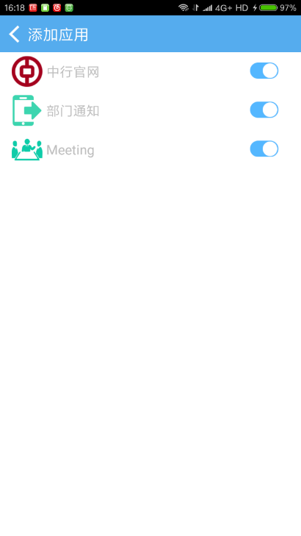
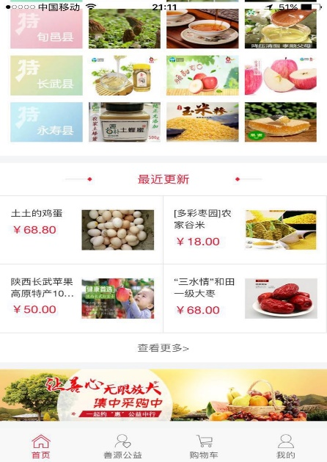
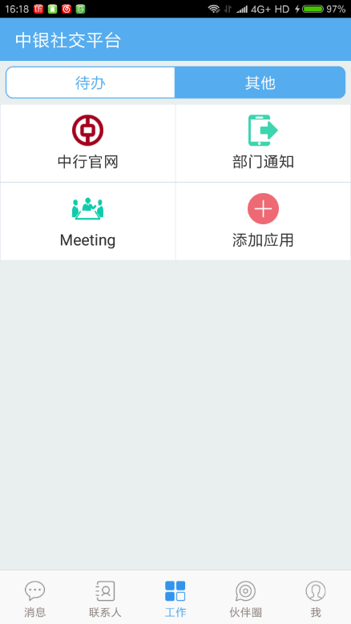
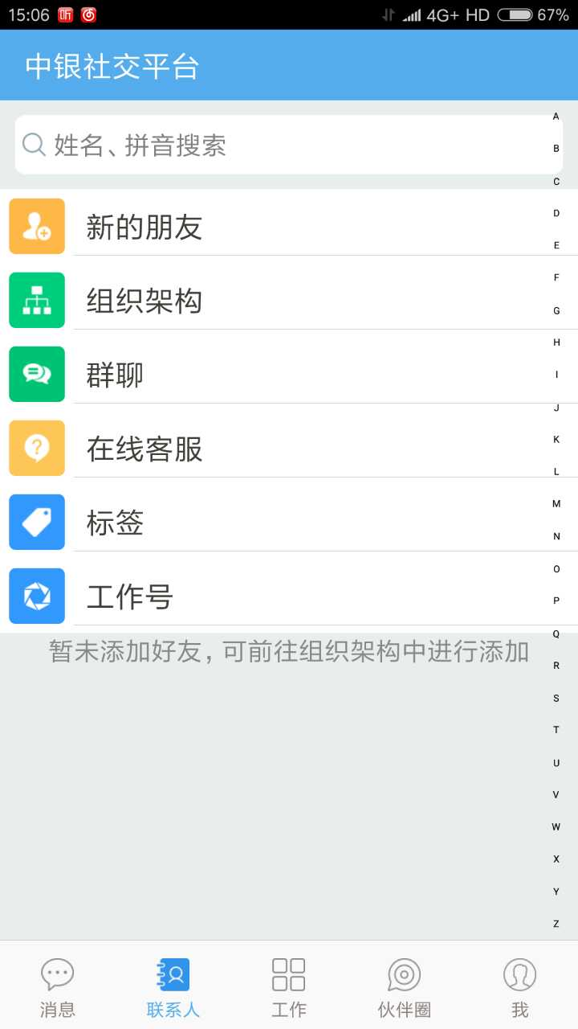
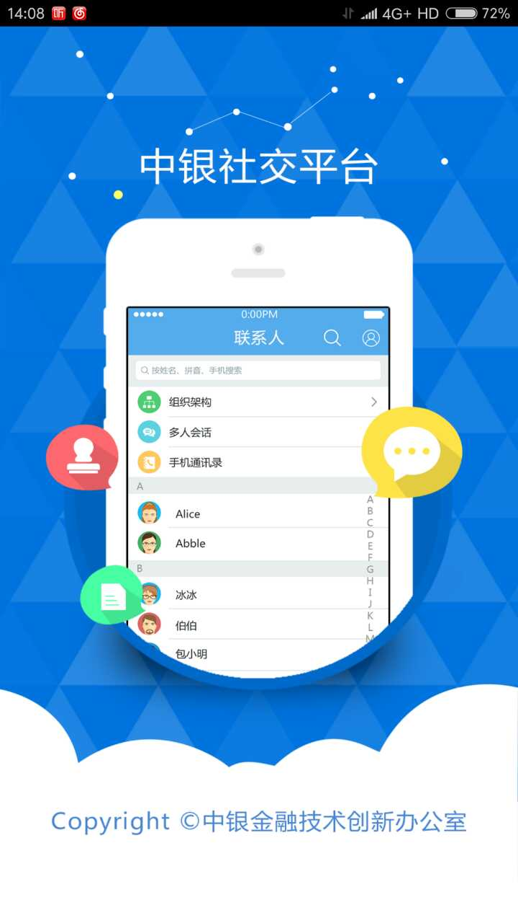
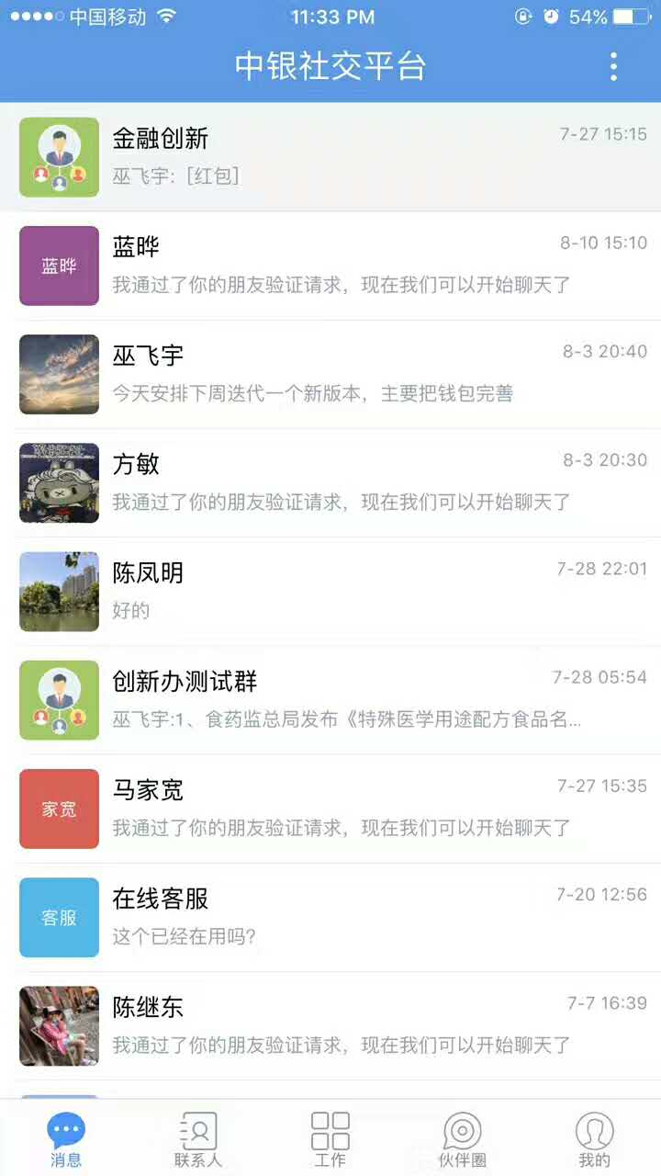

创新应用
区块链电子钱包对接应用
01
复兴壹号
02
公益中国
03
中银社交平台
4

Slide 17



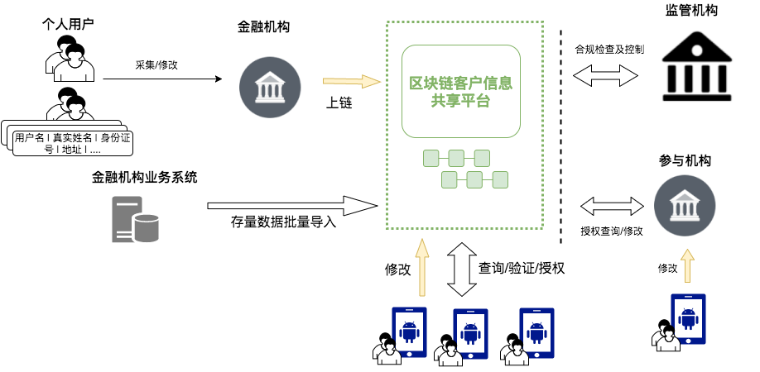
创新应用-银行间客户信息联盟链
客户信息共享 KYC
日本金融服务管理局、三菱东京UFJ银行（MUFJ）、瑞穗银行和三井住友银行—日本三大行正在开发一种由区块链推动的平台，将使日本客户能够在多家银行和金融机构之间即时共享个人信息。
目前，各家商业银行的客户信息均在内部自行保存，互不联通，形成了一个个“信息孤岛”。同一客户在多家商业银行申请开户时，需要反复提交同样信息，用于完成客户身份验证（KYC），既影响了客户体验，也造成了资源浪费
利用区块链技术与同业实现客户信息共享，可为上述问题提供理想的解决方案
利用加入联盟链各行的核心系统导入客户信息，形成创始数据块
通过谈判合作协议邀请同业导入数据
各行数据信息导入后形成联盟链，供各参与联盟的银行在客户开户时进行查询

Slide 18
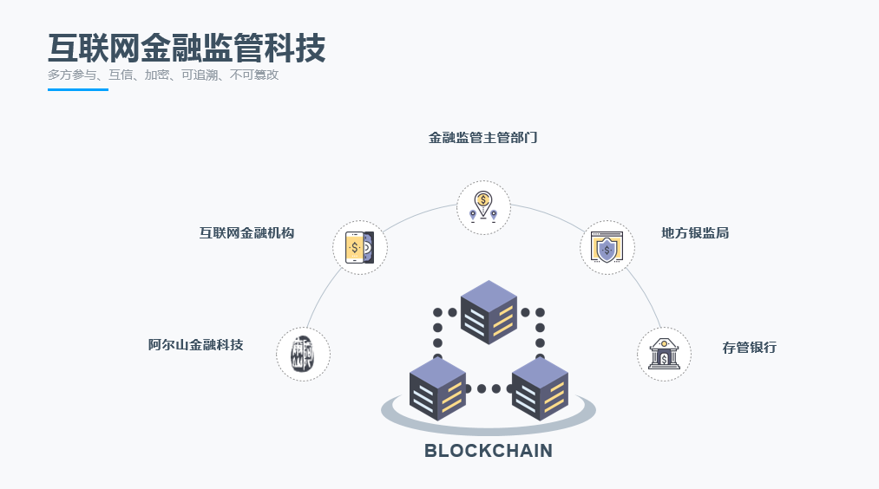
北京市金融局项目
网贷监管系统

Slide 19

北京市金融局项目
网贷监管系统
互联网金融监管指导思想
动态 穿透 自动 智能
抓住金融科技的金融本质，把金融科技所涉及的金融业务，按照其功能进行金融监管。对于具有强创新力的互联网金融公司，偏严的监管有利于防控风险。以政策法规为依据，以真实交易数据为基础，以区块链、云计算、大数据、人工智能技术为支撑，通过对数据的分析建模，客观的显示出网络借贷交易行为和网贷企业的经营状况、风险状况、信用状况。从而实现动态、穿透、自动、智能化的互联网金融监测管理。
4

Slide 20
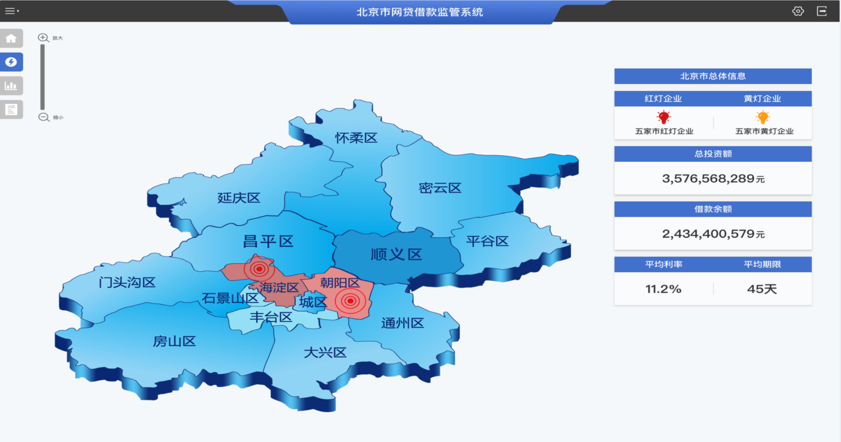
北京市金融局项目
网贷监管系统
4

Slide 21
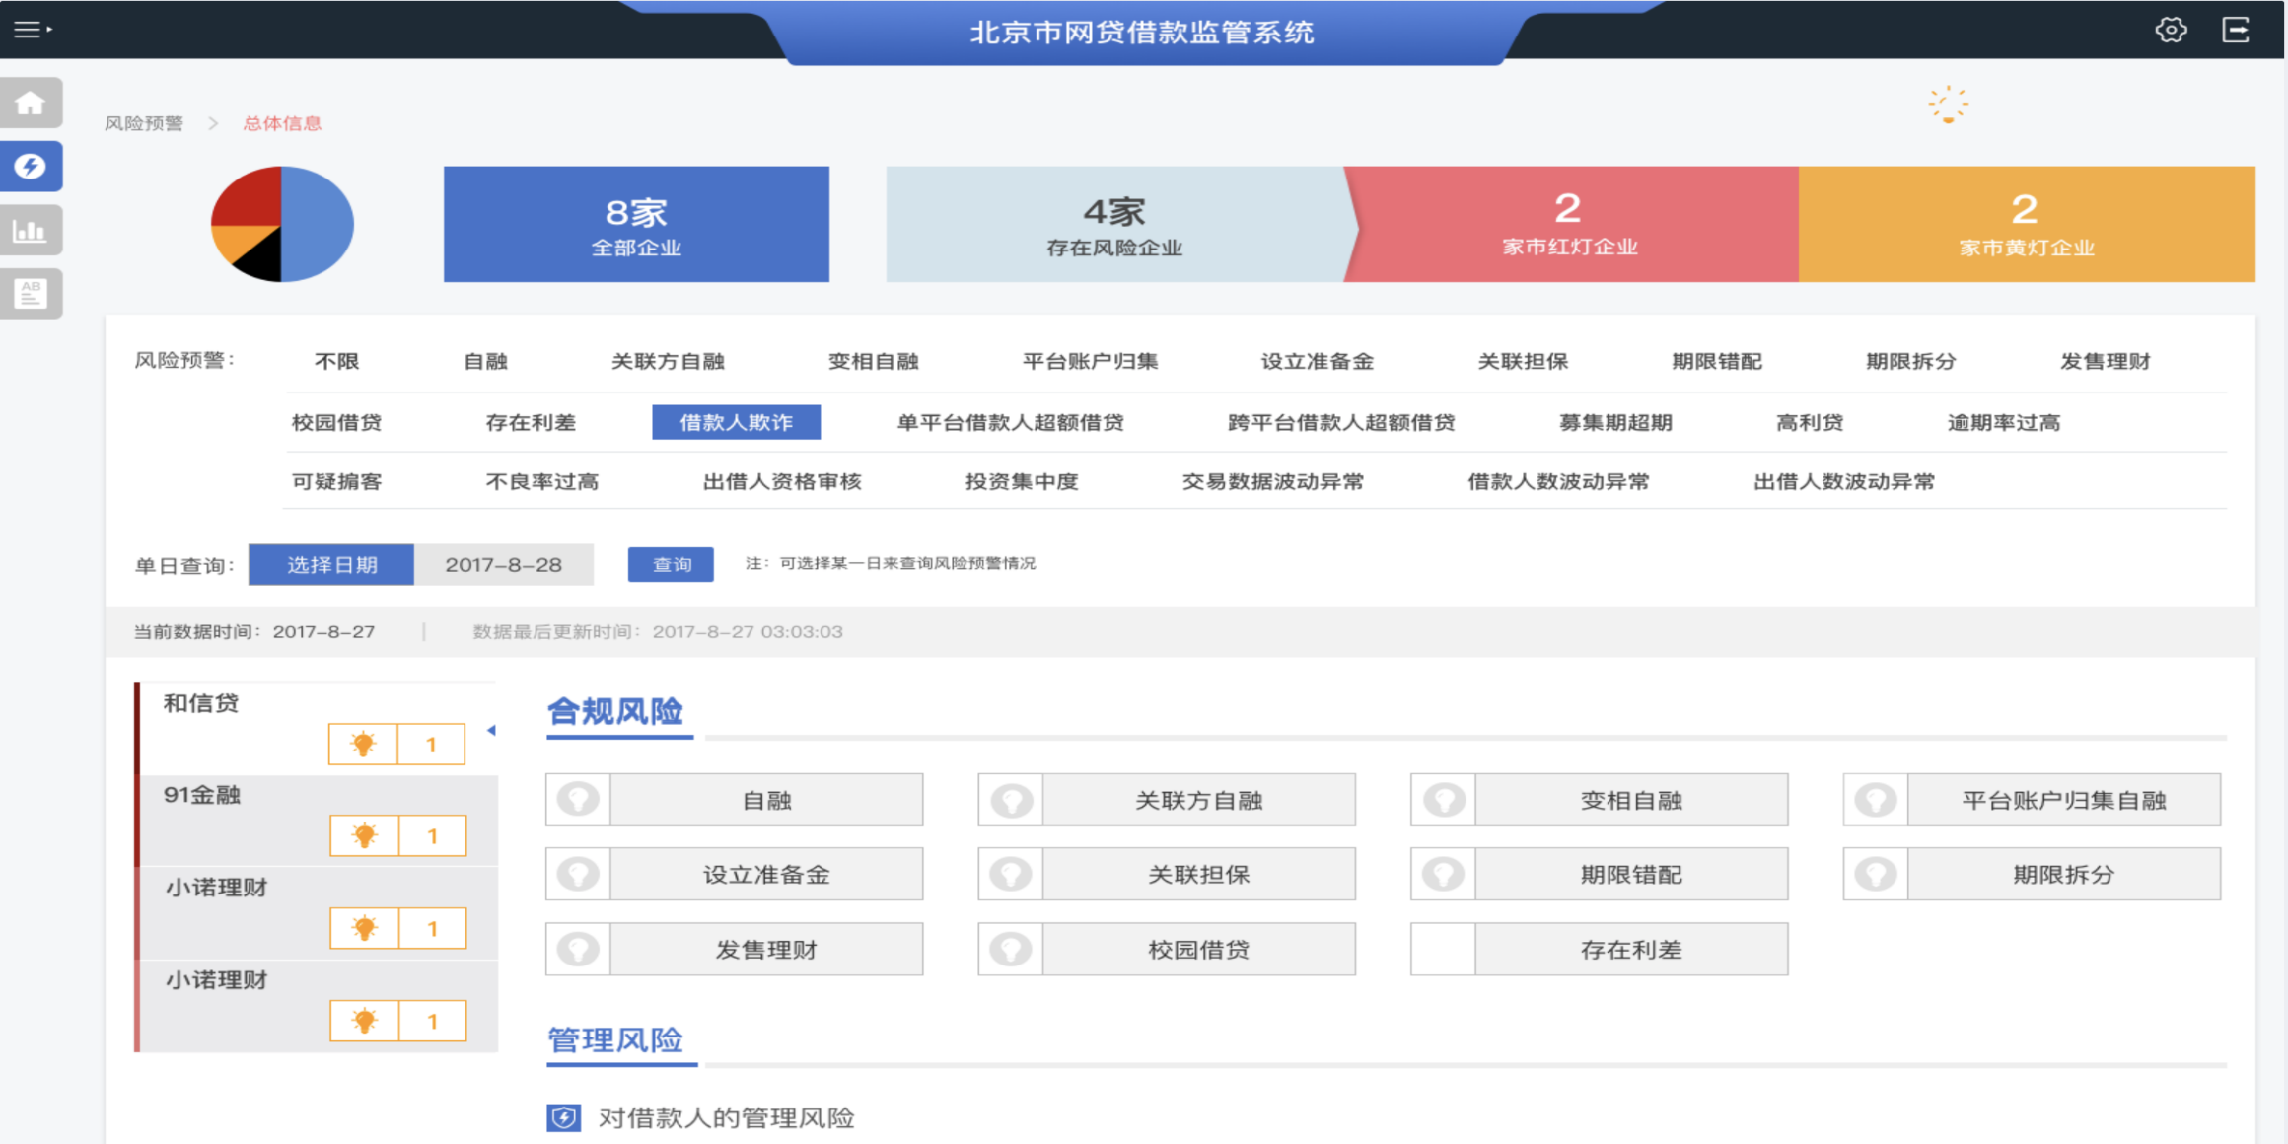
北京市金融局项目
网贷监管系统

Slide 22
供应链金融项目
基于区块链技术的供应链金融平台
传统供应链金融的核心逻辑及局限性
传统逻辑：基于核心企业信用、真实贸易背景。
A：核心企业不愿参与，不愿占用信用和开放数据
B：贸易数据不可信，贸易、仓单造假，交易过程不可追溯
当前供应链金融几种主要模式及遇到的问题：
A：核心企业搭建平台，平台无法做大，局限于核心企业信用天花板。
B：银行搭建平台 ，供应链上的上下游融资跨行操作困难。
C：第三方供应链平台，主要基于1+N模式，解决一级供应商应收账款融资，尚未开展N+N模式，
未向二、三级供应商延伸。
4

Slide 23
供应链金融项目
基于区块链技术的供应链金融平台
区块链技术既公开透明，又隐私保护的特征，为核心企业开放数据同时实现数据安全提供了技术保证。
区块链技术的多方参与共享，不可篡改的特征，保证了供应链上数据的真实可信，破解了供应链融资信息不对称、不真实的痛点，降低了信用成本。
区块链技术时间戳、可追溯的特征，为全程记录和追踪供应链上交易数据提供了技术保障，解决了金融机构难以追踪贸易过程和“找不到票”的难题。
基于区块链技术打造N+N网状的供应链金融平台，建立N个核心企业交叉的延伸信用，基于交易数据及相关大数据支持的信任机制，为解决供应链上中小企业融资难，融资贵的问题，推动金融服务实体经济建立一种新模式。
基于区块链技术的N+N供应链金融平台，可以形成网状的供应链圈。在这个圈内利用可拆可合、可持有、可流转区块链记账凭证方式，实现供应链金融平台的流动性和自偿性。
4

Slide 24
供应链金融项目
供应链金融的关键节点
下游企业
1
3
6
9
邀请
采购
应付
付款
消息
进度跟踪表
上游企业
2
4
5
8
注册
销售
应收
收款
消息
进度跟踪表
7
生产入库

Slide 25
供应链金融项目
供应链金融平台的业务和技术架构
P2P
05
三级供应商
提供资产
供应链追溯信息
提供资金
小贷
供应链交易信息，物流信息，
支付信息，融资信息
04
二级供应商
基金
区块链底层技术
追溯和记录供应链信息
提供基于真实贸易背景
可信任数据
03
一级供应商
不可伪造，可追溯，不可篡改
建立信任机制
租贷
02
某核心企业
保理
云计算平台
为金融机构提供
风控和助贷服务
对供应商进行
信用评级和授信
基于供应链大数据分析的风控
技术
银行
01
核心企业下游
4

Slide 26
供应链金融项目
供应链金融平台上的“四流”
资金流
信息流
三级
供应商
二级
供应商
一级
供应商
商流
物流
供应链追溯信息记录在区块链上，并由一级供应商向二级、三级供应商延伸
物流和资金流跟随信息流向上游供应商延伸

Slide 27
供应链金融项目
供应链金融平台生态建设
供应链金融平台主要是对接资产端（供应链上融资需求）和资金端（金融机构），平台上将引入为供应链金融服务的各类机构（助贷、评级、征信、法务等）
银行
基金
租赁
小贷
保理
P2P
应收账款
票据
仓单
订单
助贷
评级
征信
法务

Slide 28
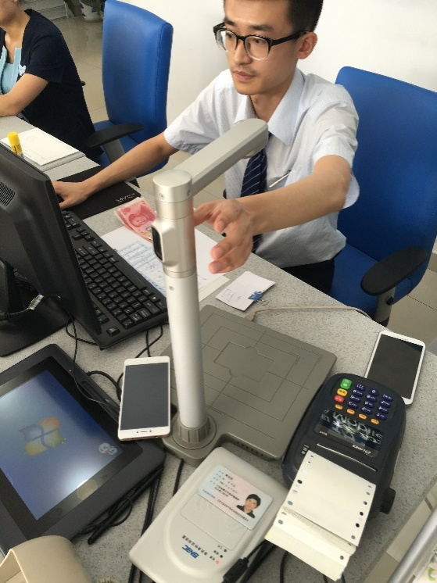
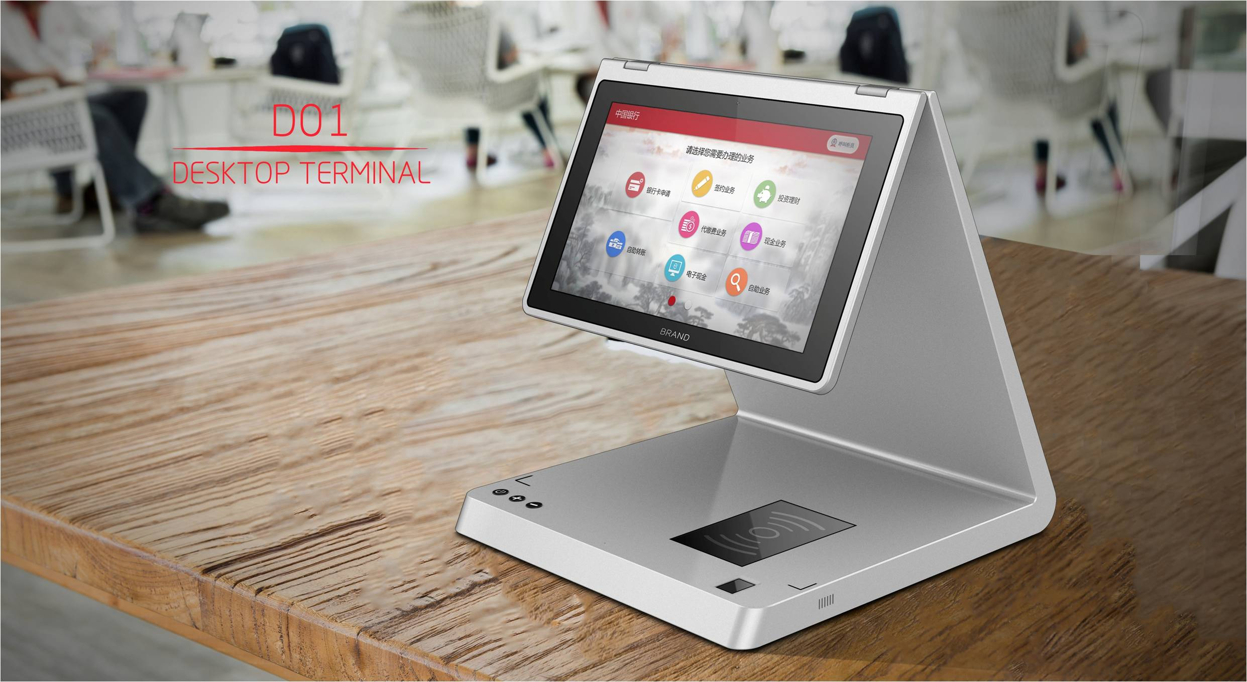
可信银企终端项目
可信银企终端
研发专业台式银企终端及相关软件，把大量银行企业柜台业务转变成企业在自己办公室里自主办理；
通过生物识别和区块链技术来完成原本需要面对面才能做到的“验真”过程；
大幅简化银行企业业务处理流程，节省双方人力和时间；
通过终端帮助企业高效、有序、智能地管理各种业务文件和数据，使企业管理和业务管理更加规范化。

Slide 29
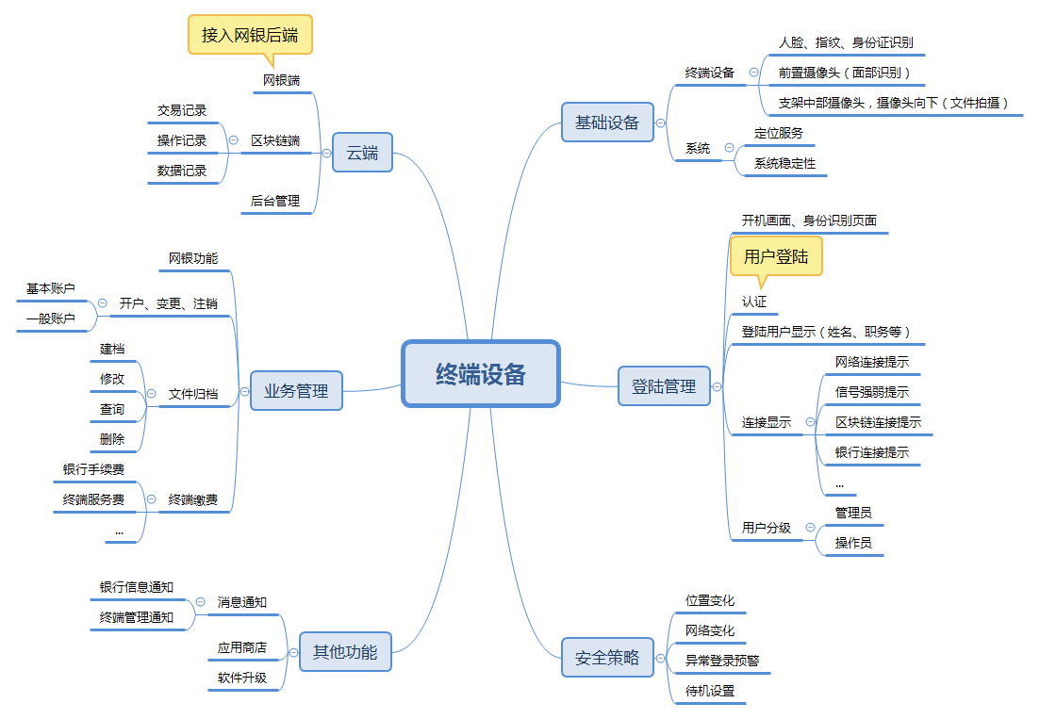
可信银企终端项目
可信银企终端
4

Slide 30






可信银企终端项目
可信银企终端
银行
区块链
存储、分析
网银交易
交易记录
余额查询
回执单
操作记录
数据记录
交易记录

Slide 31
医疗健康大数据项目
基于区块链的医疗健康大数据平台
用区块链技术以用户为中心将医疗健康信息孤岛连接起来
三甲医院
专科医院
以用户为中心收集和存储数据
采用区块链技术保障数据安全和互信
保护用户隐私，用户主动授权
需要数据的服务机构可以想个人提交申请，个人授权后可以使用，个人从中受益
社区医院
药店药厂
个人医疗健康数据中心区块链云
社保
健康服务机构
商保

Slide 32
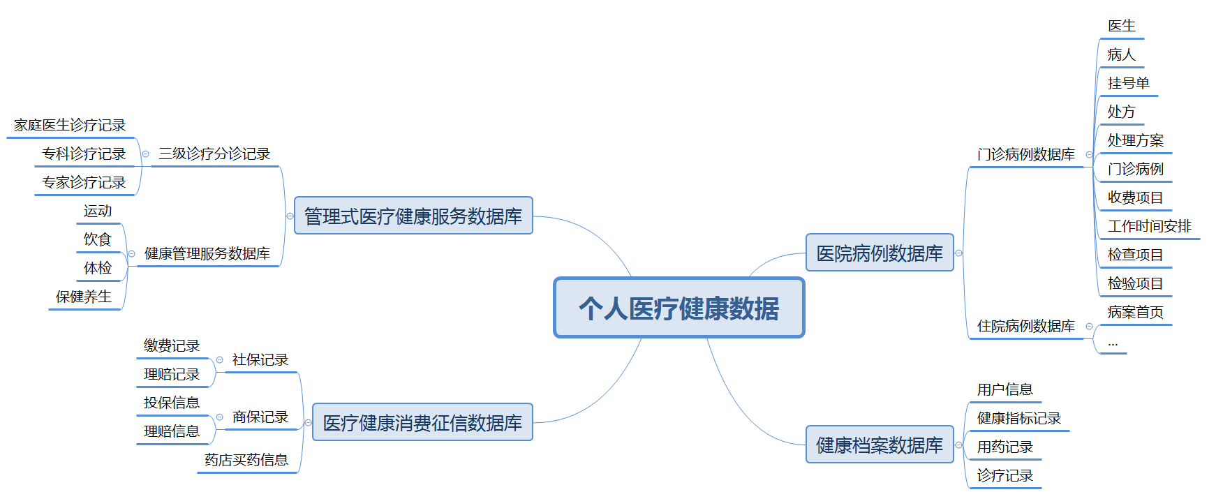
医疗健康大数据项目
基于区块链的医疗健康大数据平台
个人
数据审核请求
服务方
授权审核
临时数据查看分析
服务定价
付款
提供服务

Slide 33
医疗健康大数据项目
基于区块链的医疗健康大数据平台
紧跟国家政策，通过家庭医生签约运动发展社区用户，帮助建立居民健康档案数据。在签约过程中，引入小额险种，比如：60岁以上老人意外险
发展家庭医生作为基层健康管理师
与专病医疗体系合作，对基层医生进行培训，建立可靠的、认证的、符合标准的医疗健康体系
与保险合作，利用国家相关政策发展企业用户（比如税优）
吸收国际先进经验，完善以保险为收入支撑，医院专注医疗服务，医院不以收入为中心的新型医疗健康体系
按照分级服务原则，选择一个适合的用户群，创建中国医疗健康保险和服务品牌，建立服务体系，长期持续运营

Slide 34
目 录
1
第一部分 区块链/联盟链技术
2
第二部分 阿尔山金融科技公司
3
第三部分 区块链应用项目
4
第四部分 产研合作
34

Slide 35
阿尔山金融科技联盟
清华大学-阿尔山区块链技术联合研究院
01
法定数字货币技术研究
01
举办两届阿尔山论坛、研讨会
02
区块链底层基础技术储备
02
与多家银行签订战略合作协议
03
新技术环境下的监管科技应用
03
月度讲座、技术交流、联合实验环境
04
区块链经济研究
05
人工智能在金融科技中的应用

Slide 36
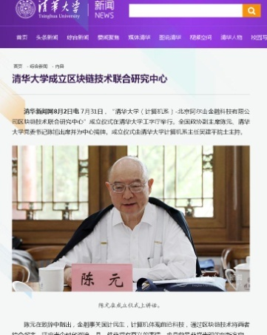
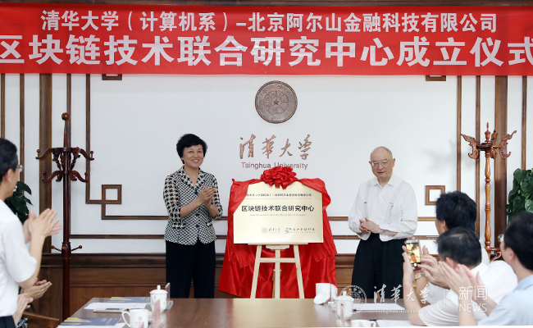
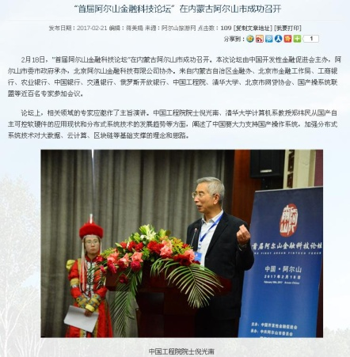
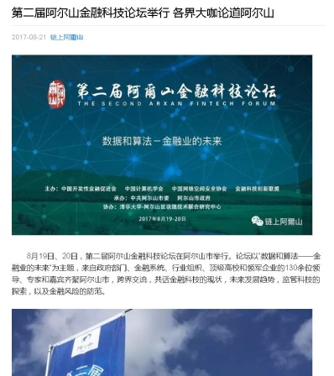
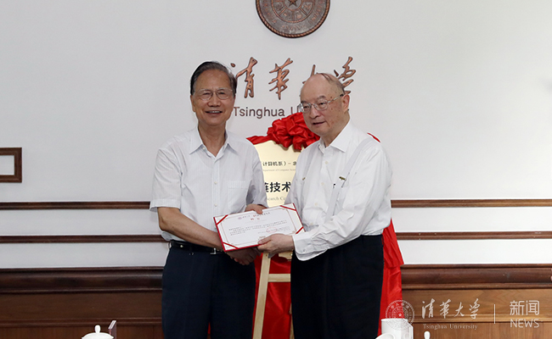
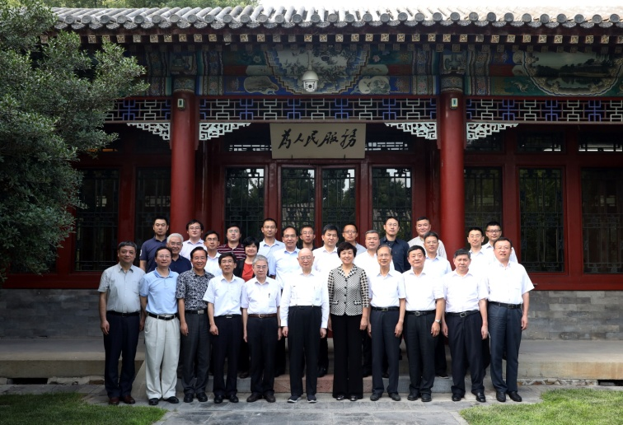
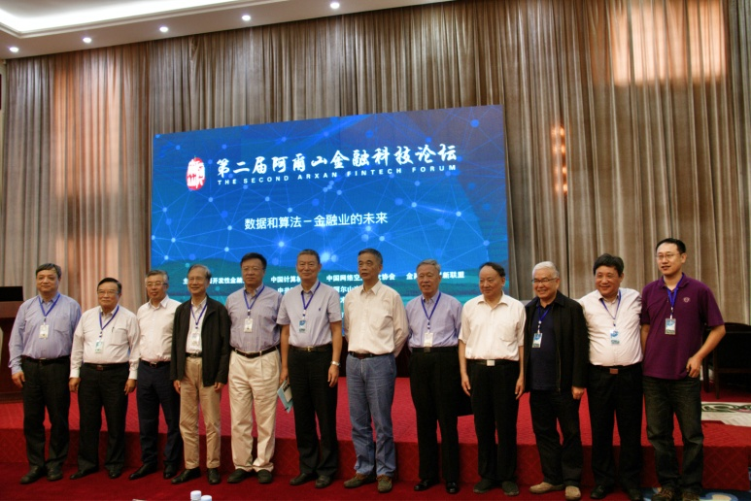

Slide 37
区块链技术及应用
谢谢！

